Slide 1
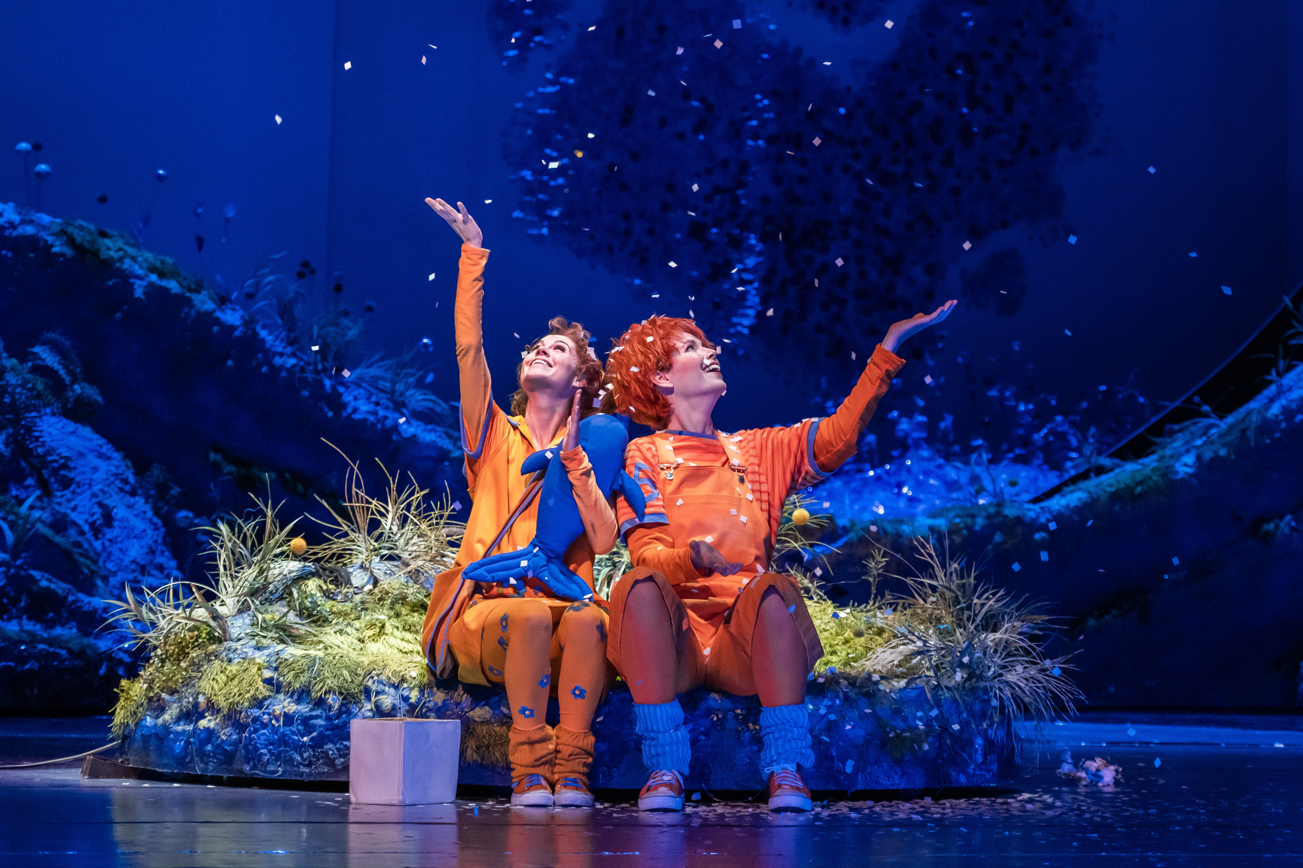
Hänsel und Gretel
OPER LEIPZIG

Slide 2
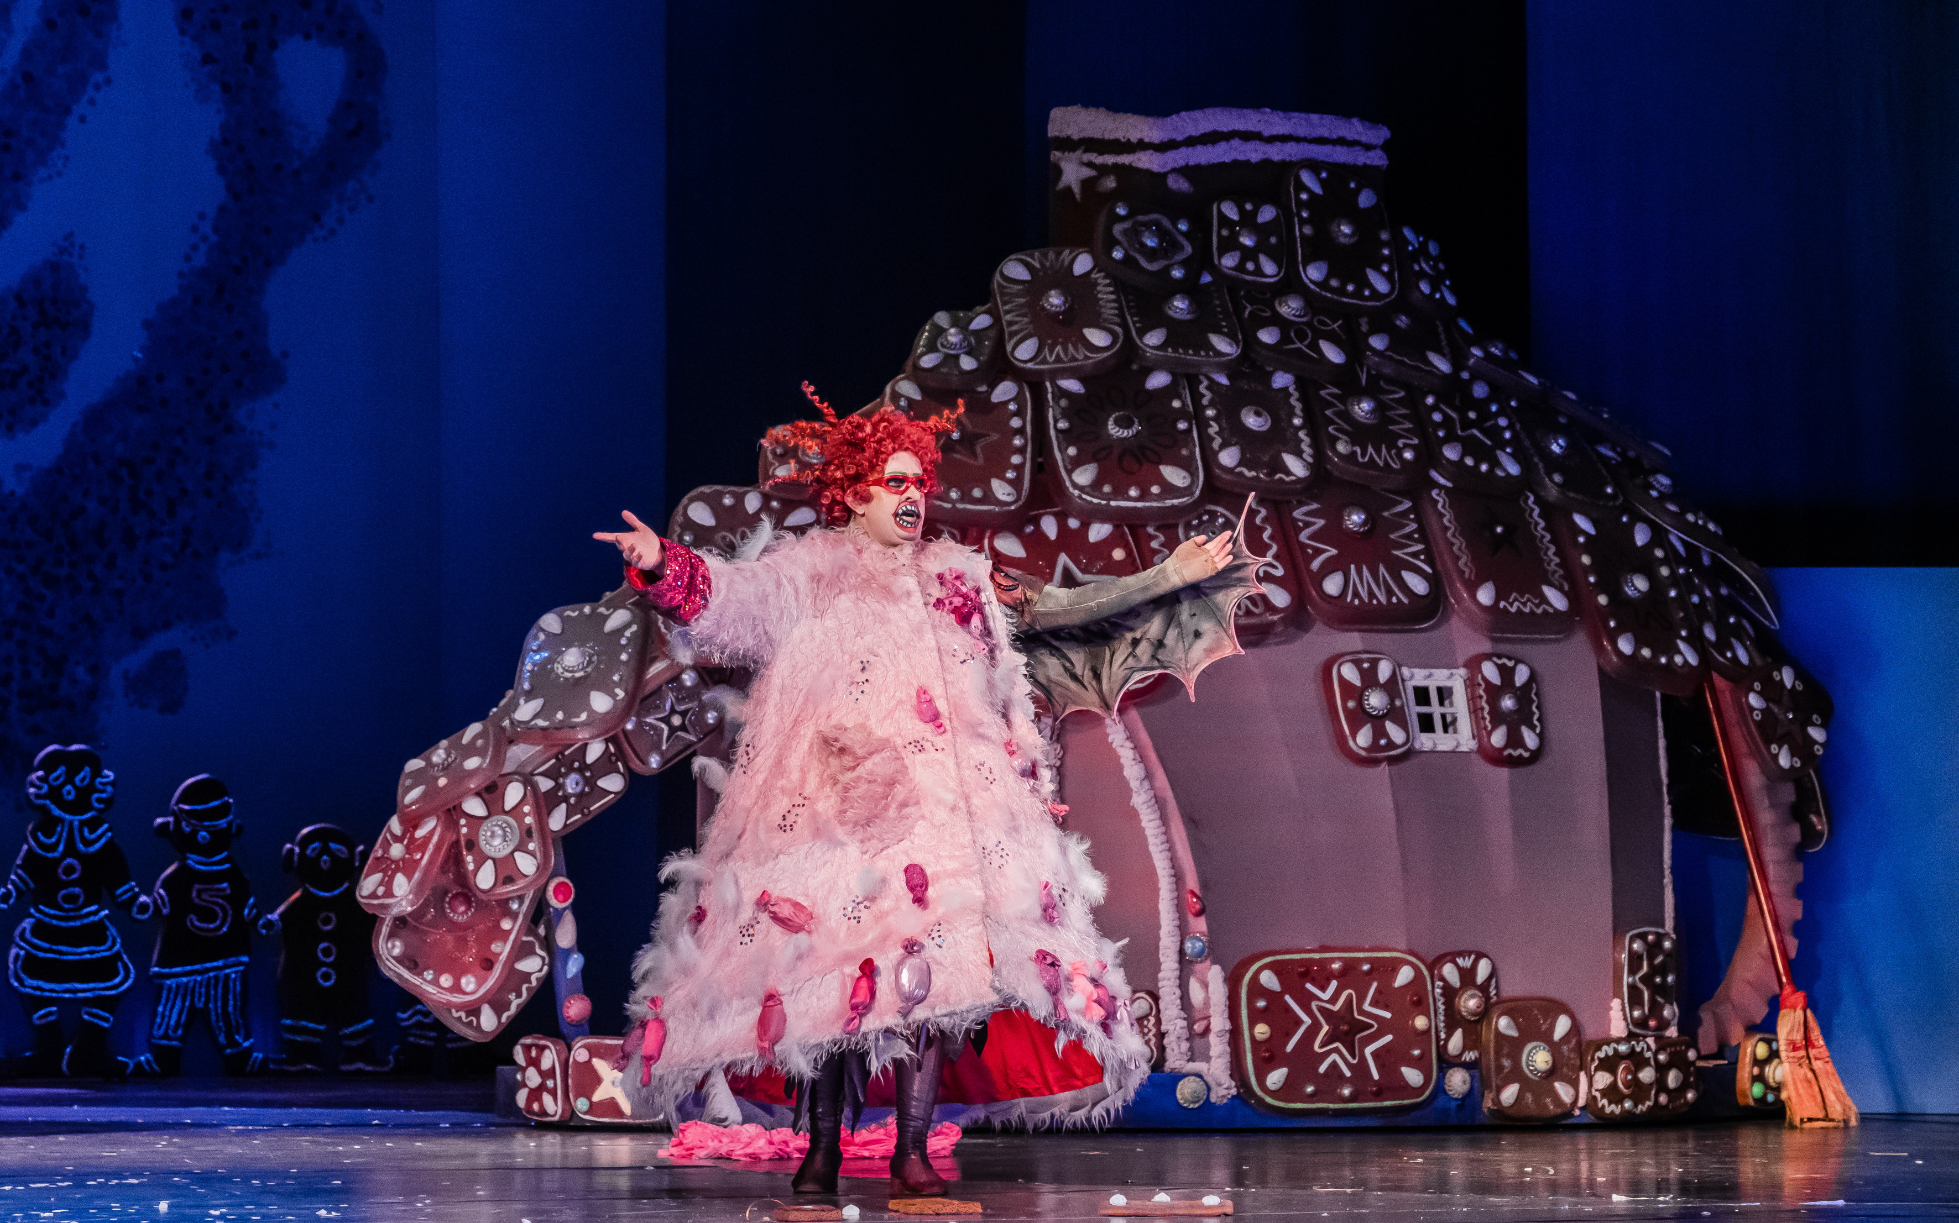
HEXE
Wir fanden die Hexe cool, weil der Besen leuchtet

Slide 3
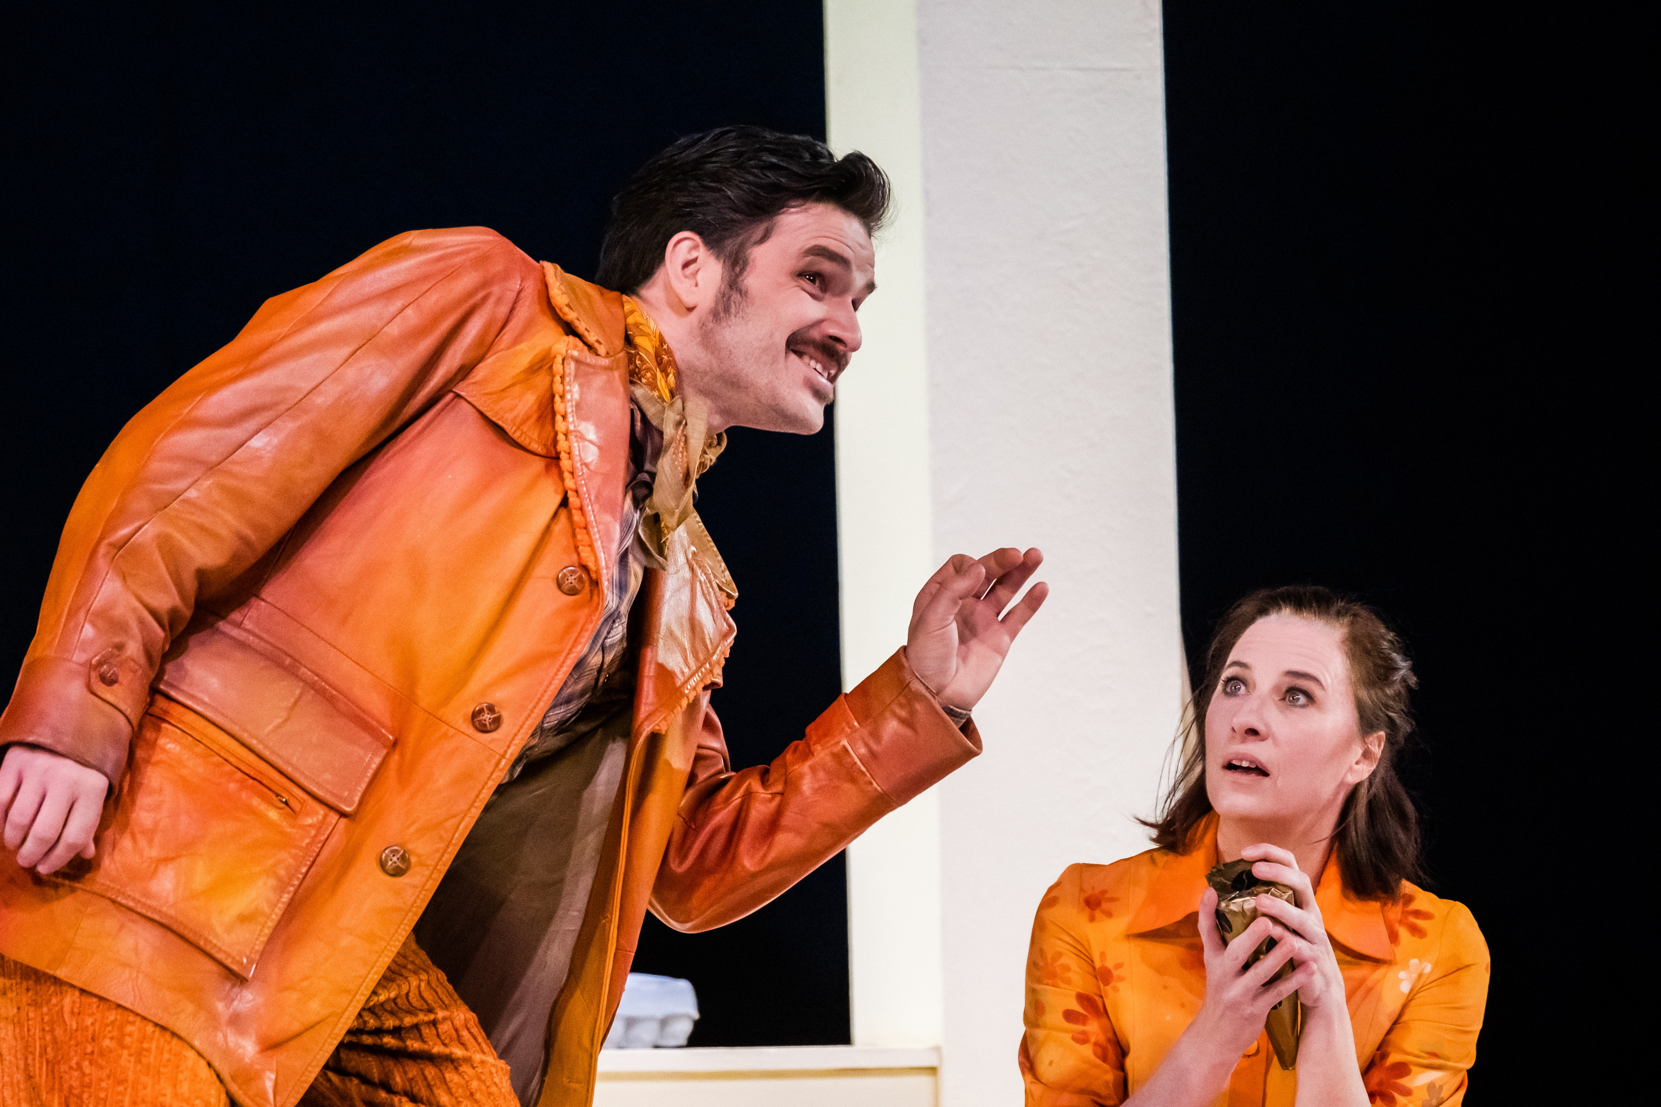
Vater und Stiefmutter
wir fanden den Vater cool, weil er eine schöne Stimme hatte
die Stiefmutter hat cool gespielt

Slide 4
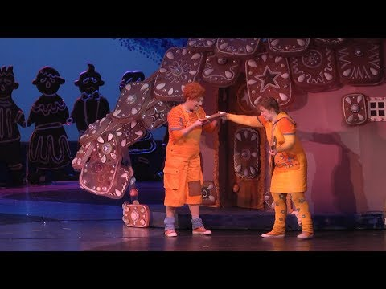
Hänsel und Gretel
Wir finden die beiden lustig

